Slide 1
Parallel Computer Architecture
并行计算机体系结构
Lecture 9

Slide 2
Overview
Review of Lec8
顺序一致性模型
MSI协议
MESI协议
Dragon协议

Slide 3
Review of Lec8
侦听高速缓存一致性
  通过对自然发生的事件应用额外的解释以解决困难问题
    状态迁移,总线事务
  写直达高速缓存
    2-状态: 无效, 有效
    没有新的事务,没有新线
    高速缓存一致性机制可用来实现存储一致性, 因为所有的写操作都是按照总线顺序执行的
    糟糕的性能

Slide 4
写直达使无效协议
在每个高速缓存中每个块的两个状态
  与单处理器中类似
  块状态是一个p-维状态向量
  与块状态关联的硬件状态位在高速缓存中other blocks can be seen as being in invalid (not-present) state in that cache
写操作使其它高速缓存无效
  某一个块可以同时有多个写操作,但是 写操作可以使它们无效
PrRd/ --
PrWr / BusWr
V
BusWr / -
PrRd / BusRd
I
PrWr / BusWr
State Tag Data
State Tag Data
P
P
1
n
$
$
总线
内存
I/O 设备

Slide 5
高速缓存一致性定义
内存操作
  load, store, 读-更新-写
发出(内存操作)
  离开处理器内部到达存储系统,包括高速缓存,写缓冲,总线和内存模块
(对处理器来说,内存操作)执行了
  write: 后续的读操作将返回该写操作或后续的写操作的值
  read: 后续的写操作已不能影响到该操作返回的值
高速缓存一致性系统
  对于每个内存位置,都存在一个内存操作的全局的串行序
    由同一个处理器发出的内存操作,
    operations issued by a process appear in order issued
    读操作所返回的值,是在串行序中最近的向那个位置的写操作所写的值
  => 写传播 + 写串行化

Slide 6
写操作顺序的例子.
初始 A = B = C = 0
P1 P2 P3 P4
A = 1 A = 2 while (B != 1) {;} while (B != 1) {;}
B = 1 C = 1 while (C != 1) {;} while (C != 1) {;}
register1 = A register2 = A
P4 可以返回它所读的A的不同的值 (例如,register1 和register2 可能分别为值1和2), making A 的写是非原子化的.

Slide 7
Overview
Review of Lec8
顺序一致性模型
MSI协议
MESI协议
Dragon协议

Slide 8
存储一致性的组织
高速缓存一致性 => 对一个内存位置的写对所有的处理器以相同的顺序可见
但是何时一个写操作可见?
我们如何建立不同处理器的读写顺序?
  使用事件同步
典型的,使用多于一个的内存位置!

Slide 9
例子
P
1
P
2
/*假设A和flag的初始值为0*/
A = 1;
while (flag == 0);
/*等待flag变为1*/
flag = 1;
print A;
高速缓存一致性不能保证直觉所希望的结果
希望存储器考虑在由一个给定的进程发射的对不同内存位置的存取间的顺序问题
  保证由不同进程发出的对同一个内存位置的存取操作的次序
高速缓存一致性是不够的!
  仅仅保证同一个位置的操作次序
P
P
1
n
Conceptual
Picture
Mem

Slide 10
另一个例子?
P
1
P
2
/*假设 A和B的初始值是0
*/
(1a) A = 1;
(2a) print B;
(1b) B = 2;
(2b) print A;
  直观的结果是什么?
  无论是什么,我们需要一个次序模型来清楚地表达语义
    也可以穿过不同的内存位置
    程序员可以推断出结果
  这就是存储一致性模型

Slide 11
存储一致性模型
对内存操作之间的执行次序做了限制
  保持什么样的次序?
  对于load , 限制了其可能返回的值
没有存储一致性模型, 就不能判断清楚一个SAS 程序的执行
暗示了程序员和系统设计员
  程序员可以据此来推断出正确的或可能的结果
  系统设计员通过编译或硬件可以限制多少存取访问的重定序
编程人员和系统间的一个约定

Slide 12
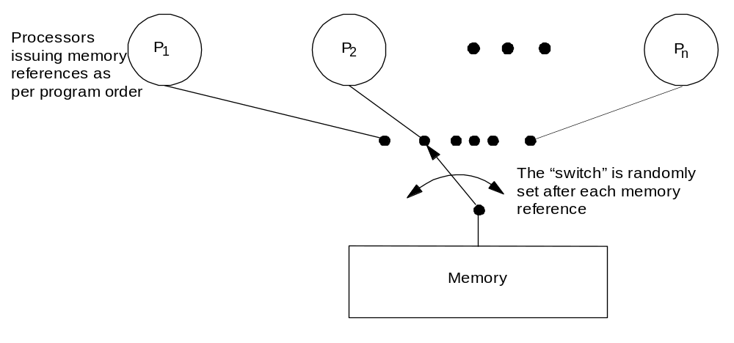
顺序一致性
不同进程交叉存取得到的全局序
  维持 程序序, 以及内存操作, 对于所有的进程, 自动地表现出 [发射, 执行, 完成] w.r.t. 其它进程
  好像没有高速缓存,只有一个内存

Slide 13
顺序一致性(SC)定义
“一个多处理机系统是顺序一致的, 如果任意一次执行的结果都与所有处理器按某一顺序次序执行的结果相同, 并且在此顺序的次序中,各处理器的操作都按其程序所指定的次序出现.” [Lamport, 1979]

Slide 14
什么是程序序?
直观的就是在源程序中出现的操作次序
  由源代码直接汇编转换
  每条指令至多一个内存操作
但并不是编译后的硬件代码次序
哪一个是程序序?
取决于哪个层次和谁在进行推导
我们假定为程序员所见的次序

Slide 15
顺序一致性的例子
P
1
P
2
/*假设A和B的初始值是
0*/
(1a) A = 1;
(2a) print B;
(1b) B = 2;
(2b) print A;
A=0
B=2
关键是操作以哪个次序执行,而不是事件的时间顺序
(A,B)可能的输出: (0,0), (1,0), (1,2)
(0,2) ?
  程序序 => 1a->1b 及2a->2b
  A = 0 意味着 2b->1a, 即 2a->1b
  B = 2 意味着1b->2a, 产生矛盾
实际执行中有 1b->1a->2b->2a ?
  从结果看好像按1a->1b->2a->2b 执行
  实际执行 1b->2a->2b->1a 不存在

Slide 16
顺序一致性的实现
两个限制要求
  程序序
    同一个进程发出的内存操作必须严格按照程序中的顺序执行 (对所有处理器可见)
  (内存操作)原子化
    在所有内存操作形成的一个全局序中, 一个内存操作相对于所有的处理器都执行完毕后才能发出下一个内存操作
    保证全局序在不同进程间是一致的
  巧妙的部分是使写操作原子化

Slide 17
顺序一致性的例子
初始 Flag1 = Flag2 = 0 程序序
P1 P2
Flag1 = 1 Flag2 = 1
if (Flag2 == 0) if (Flag1 == 0)
临界区 临界区
初始 A = B = 0 写原子化
P1 P2 P3
A = 1 if (A ==1)
B = 1
if (B==1)
register1 = A

Slide 18
写操作顺序的例子
初始 A = B = C = 0
P1 P2 P3 P4
A = 1 A = 2 while (B != 1) {;} while (B != 1) {;}
B = 1 C = 1 while (C != 1) {;} while (C != 1) {;}
register1 = A register2 = A
P4 可以返回它所读的A的不同的值 (例如,register1 和register2 可能分别为值1和2), making A 的写是非原子化的.

Slide 19
顺序一致性
一个处理器发出的内存操作是按程序序(对它本身和其它处理器)可见的
存在一个全局序, 与部分序一致,并且是交叉的
  一个写操作在假设的全局序中的位置应当对于所有处理器而言是一致的
充分条件
  每个进程都按照程序序来发出内存操作
  进程发出一个写操作后,该进程必须等待该写操作相对于所有处理器都完成后,才能发出下一个内存操作;
  进程发出一个读操作后,该进程必须等待该读操作完成,并且等待提供该操作值的写操作相对于所有处理器都完成后,才能发出下一个内存操作.
编译器如何能违反SC? 结构强化?

Slide 20
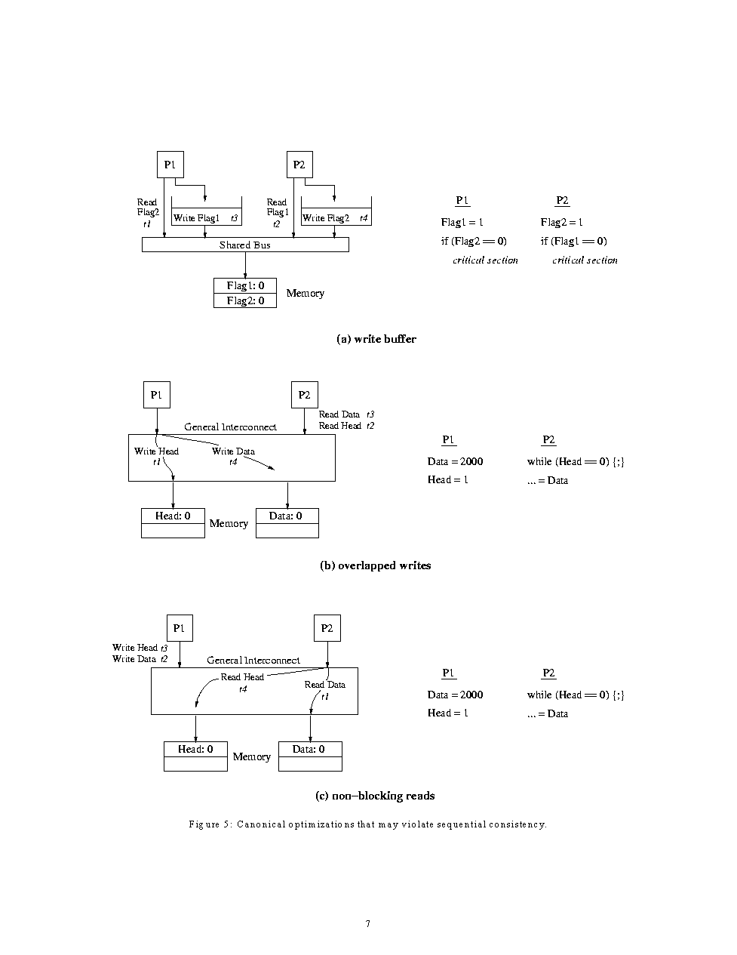
实现顺序一致性
:没有高速缓存的结构
具有高速缓存:
检测写完成/写原子化
编译器:
代码motion\
寄存器allocation
\eliminating common subexpression
违反顺序一致性

Slide 21
Overview
Review of Lec8
顺序一致性模型
MSI协议
MESI协议
Dragon协议

Slide 22
写回高速缓存
2 个处理器操作
  处理器读PrRd, 处理器写PrWr
3 种状态
  无效, 有效 (干净), 修改过 (脏)
  所有权: 能够提供块
2 个总线事务:
  总线读(BusRd), 总线写回 (BusWB)
  只有高速缓存的块进行传输
=> 把有效状态当作 “共享”状态, 把修改过状态当作 “互斥” 状态
=> 一个新的总线事务
  总线互斥读: 为了更新目的的读操作 (read-to-own)
PrRd/—
PrW
r/—
M
PrW
V
Replace/BusWB
Replace/-
PrRd/BusRd
PrRd/—
PrW
r/BusRd
I

Slide 23
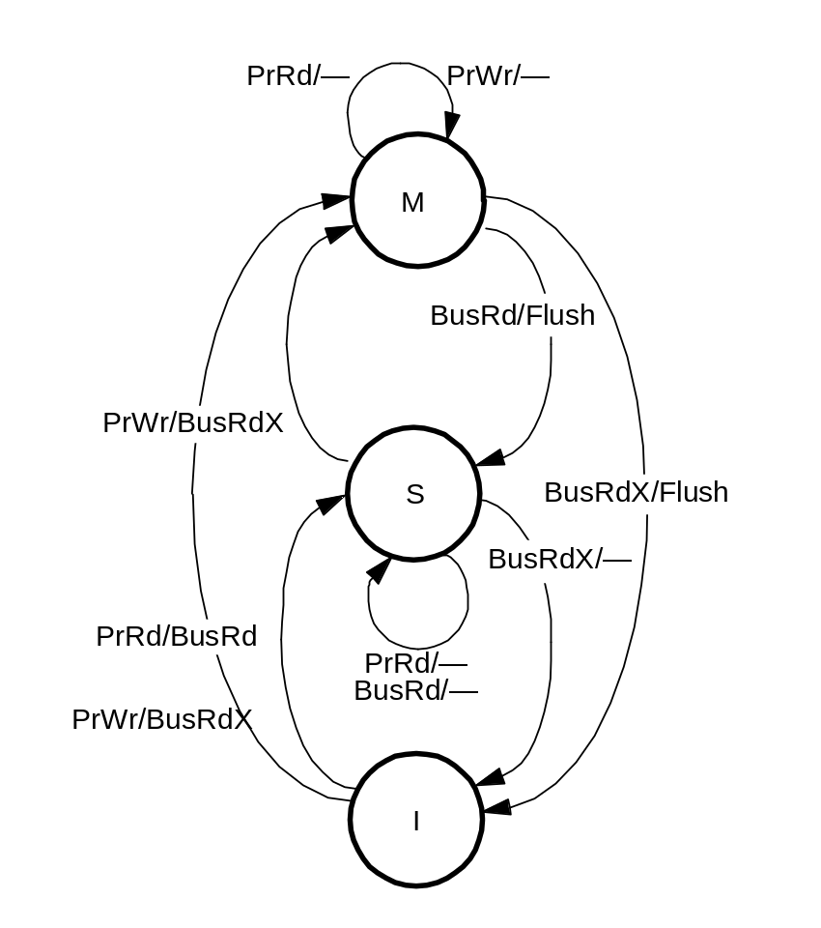
三态写回无效(MSI)协议
读操作获得 “共享”的数据块
  即使只有高速缓存拷贝
在写之前要先获得互斥所有权
  总线互斥读使其它高速缓存中的拷贝无效
  如果其它高速缓存中有脏块, 就要执行刷新操作
  总线互斥读也会改变共享状态
    变为 M状态 (总线升级)
如何复位?
  S->I, M->I 和前面的一样

Slide 24
例子: 写回协议
PrRd U
P₀
PrRd U
P₁
P₄
PrRd U
PrWr U 7
U
S
7
U
U
U
S
M
S
5
7
U
S
5
7
BusRd U
BusRd U
I/O 设备
u
7
BusRdx U
:5
BusRd
内存
Flush
处理器动作 | P0中状态 | P1中状态 | P4中状态 | 总线事务 | 数据提供者
P0读 u | S | — | — | BusRd | 主存
P4读 u | S | — | S | BusRd | 主存
P4写 u | I | — | M | BusRdX | 主存
P1读 u | I | S | S | BusRd flush | P3高速缓存

Slide 25
正确性
何时写操作不命中?
  写者如何 “看到” 写结果?
  如何对其它高速缓存 “可见”?
  它们如何 “看到” 写结果?
何时写命中可见?

Slide 26
高速缓存一致性的写操作串行化
在总线中出现的写操作(总线互斥读)可以由总线排序
  在其它事务之前进行写者高速缓存中的写操作, 同样所有处理器中的写操作都这样进行排序 (包括写者)
  Read misses also ordered wrt these
不在总线中出现的写操作:
  P 发出 BusRdX B操作.
  以后的对B的内存操作 until 下一个从P发出的事务 are 从P
    读和写命中
    这些都以程序序
  从另一个处理器读和写
    被插入的总线事务分开
读命中?

Slide 27
顺序一致性
总线为所有的内存位置上的总线互斥操作建立了全局序
在互斥操作之间, 处理器按程序序执行本地的读/写操作
所以任何执行定义了一个自然部分序
  M_{j}在 M_{i} 后执行,如果
    (I) 按照在同一个处理器上的程序序,
    (ii) M_{j}在对 M_{i}的内存操作后产生总线互斥操作
在两个总线事务间的时间片断中, 任何局部程序序的交错都可形成 一致的全局序
w/i segment writes observed by proc P serialized as:
  Writes from other processors by the previous bus xaction P issued
  根据P的程序序写

Slide 28
充分条件
充分条件
  按程序序发出
  写操作发出后, 该处理器等待该写操作完成后才发出下一个内存操作
  读操作发出后, 该处理器等待该读操作完成 并且提供该返回值的写操作也完成后才发出下一个操作
写完成
  当写结果出现在总线上时可以检测到
写原子化:
  如果一个读操作返回一个写操作的结果, 则该写操作已经对所有其它的处理器可见了

Slide 29
低层次的协议选择
在 M 状态下的BusRd : 状态如何转换?
  M ----> I
  M ----> S
  取决于对存取方式的预测
内存如何知道是否能提供BusRd的数据?
问题: 读/写是两类总线互斥操作, 即使没有共享
    BusRd (I->S) 后跟随 BusRdX或BusUpgr (S->M)
    对于顺序程序会怎样?

Slide 30
Overview
Review of Lec8
顺序一致性模型
MSI协议
MESI协议
Dragon协议

Slide 31
四态写回无效(MESI)协议
增加了互斥(E) 状态
  区分互斥(可写)和占有(被写)
  主存随时更新, 所以高速缓存不必占有
  可以局部地写
状态
  无效
  互斥 或互斥干净 (只有该高速缓存有拷贝, 但没有被修改)
  共享 (两个或多个高速缓存的拷贝)
  修改过 (脏)
如果没有高速缓存有拷贝,处理器读PrRd时I -> E
  => 如何区分?

Slide 32
MESI的硬件支持
P₀
P₁
P₄
Assert ‘shared’ if present (S? E? M?)
发出者在S和E间选择
  how does it know when all have voted?
共享信号
- 线或(wired-OR)
I/O 设备
u
:5
内存

Slide 33
MESI 状态转换图
BusRd(S) 表示在BusRd事务中共享线(S线)被置位
Flush’: 负责提供数据的高速缓存中的数据块放到总线上
  只有一个高速缓存刷新数据
MOESI协议: 占有状态: 互斥但内存无效
PrRd
PrW
r/—
M
BusRd/Flush
BusRdX/Flush
PrW
r/—
PrW
r/BusRdX
E
BusRd/
Flush
BusRdX/Flush
PrW
r/BusRdX
PrRd/—
S
′
BusRdX/Flush’
PrRd/
)
BusRd (S
PrRd/—
′
BusRd/Flush’
PrRd/
BusRd(S)
I

Slide 34
低层次的协议选择
当不在脏状态时失效时,由谁提供数据: 内存还是高速缓存?
  最初的Illinois MESI: 高速缓存, 因为假定它快于内存
  在现在系统中并不如此
    被另一个高速缓存干扰时比从内存中获得代价更大
Cache-to-cache共享增加了复杂性
  内存如何知道它应当提供数据 (必须等待高速缓存)
  如果多个高速缓存中都有有效数据时采用选择算法来确定
对分布式存储的高速缓存一致性机制很有价值
  从附近的高速缓存中获得可能比分布式存储代价小, 尤其是当其在SMP节点外构造时 (Stanford DASH)

Slide 35
Overview
Review of Lec8
顺序一致性模型
MSI协议
MESI协议
Dragon协议

Slide 36
更新协议
如果数据要在处理器间进行通信, 使无效协议的效率就比较低
考虑共享标记
  p0 等待它成为0, 然后工作并置其为1
  p1 等待它成为1, 然后工作并置其为0
多少事务?

Slide 37
四态写回更新(Dragon)协议
4个状态
  互斥干净或互斥 (E): 本缓存和内存拥有该块的拷贝
  共享且干净 (Sc): 本缓存及其它缓存,还有内存拥有该块的拷贝, 但本缓存并不是所有者
  共享且修改过 (Sm):本缓存及其它缓存拥有该块的拷贝(内存没有), 且本缓存是该块的所有者
    Sm 和Sc 可以在不同的高速缓存间共享,但只能有一个是 Sm
  修改过或脏 (D): 仅有本缓存拥有该块修改过的拷贝
没有无效状态
  如果在高速缓存中, 不可能是无效状态
  如果目前不在高速缓存中, 可以想像为一种特殊的无效状态
新的处理器事件: 处理器读缺失(PrRdMiss), 处理器写缺失(PrWrMiss)
  为了表达当内存块目前不在高速缓存时的动作
新的总线事务: 总线更新(BusUpd)
  将处理器所写的内容在总线上进行广播,使得所有其他的高速缓存都能进行更新

Slide 38
Dragon 状态转换图
PrRd/—
PrRd/—
BusUpd/Update
E
BusRd/—
Sc
PrRdMiss/BusRd(S)
PrRdMiss/BusRd(S)
PrW
r/—
PrW
r/BusUpd(S)
PrW
r/BusUpd(S)
BusUpd/Update
BusRd/Flush
PrW
rMiss/(BusRd(S); BusUpd)
PrW
rMiss/BusRd(S)
Sm
M
PrW
r/BusUpd(S)
PrRd/—
PrRd/—
PrW
r/BusUpd(S)
PrW
r/—
BusRd/Flush

Slide 39
低层次的协议选择
可以除去共享且修改过状态吗?
  如果更新内存可以像在BusUpd事务上一样 (DEC Firefly)
  Dragon 协议不可以 (假定DRAM 存储器太慢无法更新)
一个Sc块的替换应该被广播吗?
  允许最新的拷贝转到E状态且不更新
  替换总线事务不是关键途径,后面的更新可能是
在控制器获得总线之前本地拷贝写命中时可以被更新吗?
  可能会搞乱串行化
高速缓存一致性,存储一致性必须考虑写直达情况

